Slide 1





Potpora Ministarstvu regionalnoga razvoja i fondova Europske unije u pripremi provedbe mehanizma integriranih teritorijalnih ulaganja
Broj ugovora: 06-c-u-0025/18-21
Radionica usklađivanja projekata sa zahtjevima ESF-a za ITU mehanizam
UP Pula
ODRŽIVI URBANI RAZVOJ
Članak 7 - Uredba (EU) br. 1301/2013
http://eur-lex.europa.eu/legal-content/HR/TXT/PDF/?uri=CELEX:32013R1301&from=EN
23.10.2018., Pula

Slide 2
O ITU mehanizmu
Instrument EU za provođenje strategije urbanog razvoja ili drugih teritorijalnih ulaganja
Zahtijeva integrirani pristup koji uključuje ulaganja iz ESF-a, EFRR i KF na rješavanje problema detektiranih na teritoriju na kojem se provodi.
Sustav se provodi u Republici Hrvatskoj s ciljem jačanja uloge gradova kao pokretača gospodarskog razvoja
U sklopu ITU mehanizma alocirano je više od 345 milijuna eura iz europskih strukturnih i investicijskih fondova (ESIF)

Slide 3
O integriranom urbanom razvoju
Identificiranje ključnih razvojnih/planskih domena;
Kreiranje strateškog okvira integrirajući prioritete ulaganja u infrastrukturu i ljudske resurse/javne usluge;
Integracija prostornih i sektorskih razvojnih prioriteta;
Kreiranje inovativnih instrumenata provedbe – integrirani projekti; grant scheme i sl.
Fokus na rezultate

Slide 4
EFRR/KF u okviru ITU mehanizma
Europski fond za regionalni razvoj (EFRR, 253 milijuna eura)
  3a2 - Omogućavanje povoljnog okruženja za razvoj poduzetništva;
  4c3 - Povećanje učinkovitosti sustava toplinarstva;
  6c1 - Povećanje zapošljavanja i turističkih izdataka kroz unaprjeđenje kulturne baštine;
  6e2 - Obnova brownfield lokacija (bivših vojnih i/ili industrijskih područja) unutar ITU;
Kohezijski fond (KF, 50 milijuna eura)
  7ii2 - Povećanje broja putnika u javnom prijevozu

Slide 5
ESF u okviru ITU mehanizma
Alocirana sredstva od 42 milijuna eura za ITU mehanizam iz ESF namjenjena su za ostvarivanje specifičnih ciljeva OPULJP-a.
  8ii1: Povećati zaposlenost i brzu integraciju mladih osoba koje nisu zaposlene, u obrazovanju ili osposobljavanju na tržište rada
  9i1: Borba protiv siromaštva i socijalne isključenosti promicanjem tržišta rada i socijalnog uključivanja ranjivih skupina, te borba protiv svih oblika diskriminacije
  9iv2: Poboljšanje pristupa visokokvalitetnim uslugama socijalne skrbi, uključujući i podršku za prijelaz s institucionalne na skrb u zajednici
  10iii3: Poboljšanje kvalitete i relevantnosti sustava obrazovanja odraslih te unapređenje vještina i kompetencija odraslih
  10iv1: Modernizacija i podizanje kvalitete srednjeg strukovnog obrazovanja s ciljem povećanja zapošljivosti učenika, kao i mogućnosti za daljnje obrazovanje

Slide 6
ESF u okviru ITU mehanizma
Specifični cilj (SC) | Aktivnosti | Ciljane skupine | Korisnici
8ii1: Povećati zaposlenost i brzu integraciju mladih osoba koje nisu zaposlene, u obrazovanju ili osposobljavanju na tržište rada | omogućavanje osposobljavanja i usavršavanja vještina u skladu s potrebama tržišta rada za jačanje konkurentnosti NEET-ova s neodgovarajućim ili niskim stupnjem obrazovanja aktivnosti koje poboljšavaju prvo zaposlenje za stjecanje radnog iskustva, odnosno mjere za strukovno osposobljavanje bez zasnivanja radnog odnosa usmjeravanje i podrška samozapošljavanju i poduzetništvu NEET-ova pružanje izravnih potpora i naknada za zapošljavanje, odnosno financijske potpore poslodavcima za poticanje zapošljavanja NEET-ova provedba programa izravnog stvaranja novih radnih mjesta u području socijalne skrbi, odgoja i obrazovanja, upravljanja projektima, s naglaskom na pomoć i podršku u zajednici aktivnosti usmjerene sudjelovanju NEET-ova u (deficitarnim) obrtničkim zanimanjima i stjecanje odgovarajućih praktičnih vještina stipendiranjem i subvencijama za naukovanja | dugotrajno nezaposleni NEET-ovi, a od 2019. godine svi nezaposleni i neaktivni NEET-ovi u dobi od 15-29 | tijela nadležna za provedbu mjera i aktivnosti Plana implementacije Garancije za mlade (HZZ), jedinice lokalne i regionalne samouprave

Slide 7
ESF u okviru ITU mehanizma
Specifični cilj (SC) | Aktivnosti | Ciljane skupine | Korisnici
9i1: Borba protiv siromaštva i socijalne isključenosti promicanjem tržišta rada i socijalnog uključivanja ranjivih skupina, te borba protiv svih oblika diskriminacije | Nove socijalne usluge i širenje postojećih za aktivno uključivanje i poboljšanje zapošljivosti za nezaposlene radno sposobne korisnike socijalnih prava te ranjivih skupina aktivnosti vezane uz inkluzivno volontiranje i usvajanje novih vještina kroz volonterske programe i projekte poboljšanje dostupnosti usluga za osobe s invaliditetom, posebno fizičke dostupnosti i dostupnosti informacija (prilagodbu i uklanjanje fizičkih prepreka te pružanje usluga i informacija prema tipu invaliditeta) mjere za poticanje socijalne inovacije kako bi se usmjeravale strukturne reforme socijalne politike i programi aktivnog uključivanja jačanje mreža i inicijativa koje promoviraju pristup interkulturalnim aktivnostima i socijalnu integraciju ranjivih skupina | nezaposleni korisnici socijalne skrbi, dugotrajno nezaposleni, osobe s invaliditetom, Romi, beskućnici, hrvatski branitelji, starije osobe, mladi, migranti na lokalnoj razini stručnjaci zaposleni u sustavu socijalne skrbi, stručnjaci koji rade s mladima | jedinice lokalne i regionalne samouprave, nevladine organizacije, neprofitne organizacije, zadruge, lokalne i regionalne razvojne agencije, međunarodne organizacije u području socijalne politike.

Slide 8
ESF u okviru ITU mehanizma
Specifični cilj (SC) | Aktivnosti | Ciljane skupine | Korisnici
9iv2: Poboljšanje pristupa visokokvalitetnim uslugama socijalne skrbi, uključujući i podršku za prijelaz s institucionalne na skrb u zajednici | stvaranje izvaninstitucionalnih oblika skrbi u zajednici i sprečavanja institucionalizacije (usluge osobne pomoći, centri dnevnog boravka, klubovi ili mobilni timovi) projekti koji će pružiti inovativan način uključivanja hrvatskih branitelja i stradalnika iz Domovinskog rata u društvo te koji unapređuju kvalitetu njihova života i uključenost u život zajednice programi za djecu i mlade bez roditeljske skrbi, djecu i mlade s poremećajima u ponašanju i osobe s invaliditetom kako bi se podržala deinstitucionalizacija pružanje socijalnih usluga od strane lokalnih pružatelja usluga koji omogućuju bolju ravnotežu između radnih obveza i obitelji s uzdržavanim članovima razvoj obrazovnih programa, radionica i obuka na poslu namijenjenih ranjivim skupinama u turizmu i ugostiteljstvu | osobe s invaliditetom, djeca i mladi bez odgovarajuće roditeljske skrbi, djeca i mladi s poremećajima u ponašanju, starije osobe, beskućnici i manje skupine osoba u nepovoljnom položaju kao što su žrtve obiteljskog nasilja i tražitelji azila, hrvatskih branitelja i stradalnika iz Domovinskog rata, obitelji s uzdržavanim članovima i uzdržavani članovi, ranjive skupine (OSI, mladi, stariji radnici i nezaposleni), stručnjaci zaposleni u ugostiteljskom sektoru | jedinice lokalne i regionalne samouprave, nevladine organizacije, neprofitne organizacije, zadruge, lokalne i regionalne razvojne agencije, međunarodne organizacije u području socijalne politike, strukovna udruženja i ostale organizacije civilnog društva u sektoru turizma, obrazovne institucije u turizmu

Slide 9
ESF u okviru ITU mehanizma
Specifični cilj (SC) | Aktivnosti | Ciljane skupine | Korisnici
10iii3: Poboljšanje kvalitete i relevantnosti sustava obrazovanja odraslih te unapređenje vještina i kompetencija odraslih | razvoj i provedba programa obrazovanja odraslih uz primjenu HKO-a u područjima koja su od strateškog značaja za Hrvatsku razvoj i provedba kvalitetnih programa cjeloživotnog učenja za stjecanje djelomičnih kvalifikacija i programa za vrednovanje organizacija raznih događanja za podizanje aktivnosti usmjerenih na povećanje sudjelovanja u programima cjeloživotnog učenja akcije s ciljem unapređenja sustava/usluga upravljanja karijerom ciljano pružanje vaučera odraslim polaznicima i ostale mjere s ciljem povećanja mogućnosti odraslih osoba za stjecanjem kvalifikacija za jednu razinu viših od dotadašnjih | obrazovno osoblje, učenici, odrasli polaznici, nezaposleni, poslodavci i ostali sudionici na tržištu rada, osobe s nižim razinama kvalifikacija, osobe bez završenog osnovnog obrazovanja, pripadnici romske nacionalne manjine i imigranti, odrasle osobe u dobi između 15-34 bez kvalifikacija i dugotrajno nezaposleni iznad 45 godina starosti. | obrazovne ustanove, jedinice lokalne i regionalne samouprave

Slide 10
ESF u okviru ITU mehanizma
Specifični cilj (SC) | Aktivnosti | Ciljane skupine | Korisnici
10iv1: Modernizacija i podizanje kvalitete srednjeg strukovnog obrazovanja s ciljem povećanja zapošljivosti učenika, kao i mogućnosti za daljnje obrazovanje | izrada sektorskih kurikuluma za strukovno obrazovanje i osposobljavanje u cilju osiguranja relevantnosti sustava strukovnog obrazovanja i osposobljavanja u skladu s potrebama tržišta rada te poboljšanja pristupa visokom obrazovanju uspostava regionalnih centara kompetencija Jačanje stručnog usavršavanja nastavnika kao i stalnog profesionalnog razvoja nastavnika u strukovnom obrazovanju promjenom pristupa poučavanju i jačanjem digitalnih kompetencija jačanje i razvoj mogućnosti za učenja uz radno iskustvo učenika strukovnog obrazovanja u poduzećima potičući model naukovanja, praktičnu nastavu u tvrtkama i školama razvoj inovacija kroz pristup odozdo prema gore jačanjem kapaciteta ustanova za strukovno obrazovanje jačanje kapaciteta strukovnih škola za provedbu pristupa osiguranja kvalitete promicanje jačanja učeničkih kompetencija kako bi se poboljšali uvjeti za stjecanje praktičnih vještina podržavanje međunarodne suradnje između strukovnih škola i drugih strukovnih škola u inozemstvu financiranjem međunarodnih projekata i škola, nastave/škole u međunarodnom okruženju, mobilnosti nastavnika i studenata, prijenos dobrih iskustava | odgojno-obrazovno osoblje i u strukovnim obrazovnim ustanovama; učitelji i treneri, učenici, zaposlenici u malim i srednjim poduzećima, obrtnici, zaposleni u obrtu, nezaposleni, skupine u nepovoljnom položaju (učenici s teškoćama, učenici pripadnici nacionalnih manjina i učenici u socio-ekonomski nepovoljnom položaju) | škole za strukovno obrazovanje i osposobljavanje, veleučilišta i škole stručnog visokog obrazovanja kao institucije koje organiziraju i provode stručne studije , jedinice lokalne i regionalne samouprave

Slide 11
Integracija uključuje
‘Tvrdi’ EFRR/KF
Ulaganje u infrastrukturu i promet
ESF
Mjere zapošljavanja, obrazovanje, socijalne usluge
‘Mekani’ EFRR
Poduzetničke potporne institucije..

Slide 12
Integracija uključuje
PRISTUP BAZIRAN NA PODRUČJU→ resursi strateški usmjereni i koncentrirani u ciljanim područjima/temama
ODRŽIVOST POTENCIJALNIH STRATEŠKIH ODABIRA→ Adresiranje problema koji se mogu rješiti: Prikladan opseg intervencije
VAŽNOST PODRUČJA ZA LOKALNU ZAJEDNICU → kako odabrani lokaliteti/teme razvoja doprinose ostvarenju razvojnih ciljeva kako ih vidi lokalna zajednica?

Slide 13
Integracija uključuje
Razvoj temeljen na području - razmatranje prostora kao polazišta za intervenciju radije nego sektora ili ciljane skupine

Slide 14
Integracija ulaganja – koristi za korisnike
Bolji strateški pristup korištenju sredstava – manje fragmentacije i bolja koordinacija (fokusirani pristup);
Kritična masa ulaganja u područje utjecaja;
Izrada i provedba projekata koji doprinose zajedničkim ciljevima koji se žele postići na nekom području
Pružanje usluga/projekata koje bolje odgovaraju potrebama ciljanog područja;
Suradnja dionika u sektorima koji tradicionalno ne rade zajedno;

Slide 15
Integracija ulaganja – barijere koje treba izbijeći
Sektorski pristup u izradi projekata
Loša komunikacija i suradnja između dionika u planiranju i provedbi poziva i projekata financiranih kroz pozive
Loše planiranje vremena objave poziva i provođenja projekata (prvo infrastrukturalna ulaganja zatim „meki” projekti koji razvijaju sadržaj u infrastrukturi)
Opće nerazumijevanje ciljeva integracije;

Slide 16
Primjeri dobre prakse - Malmö, Švedska
Integrirana strategija za stvaranje društvene, gospodarske i ekološke održivosti u jugoistočnom dijelu grada Malmö, Švedska
Problemi:
  80 000 ljudi koji žive na jugoistočnom području grada Malmö,
  Visoka stopu nezaposlenosti lokalnog stanovništva bez obzira na razvijenu ekonomiju,
  Većina žive od socijalnih davanja,
  Niska razina mobilnosti
  Uglavnom migranti koji se nisu integrirali u švedsko društvo (jezik, kultura)
  Loša društvena infrastruktura u dijelu grada

Slide 17
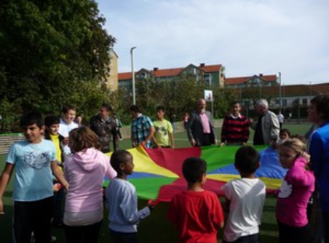
Primjeri dobre prakse - Malmö, Švedska
Aktivnosti/projekti koji su se provodili kroz mehanizam integriranog ulaganja su uključivali:
  Izrada tehničke dokumentacije za infrastrukturalna ulaganja (studije izvodljivosti za inovacijski i obrazovni centar;)
  Uređenje i otvaranje Centra za borbu protiv socijalne isključenosti i nezaposlenosti mladih ljudi;
  Eksperimentalni projekti za rješavanje problema dugotrajne nezaposlenosti;
  Projekte osposobljavanja za nezaposlene i socijalno isključene osobe;
  Provođenje sheme za osposobljavanje ljudi za pristup tržištu rada

Slide 18


Primjeri dobre prakse – Newcastle, UK
Problemi krajem 1980-ih:
  gašenje tradicionalne (rudarske, „teške”) industrije od 1970-ih
  Visoka nezaposlenost u pojedinim dijelovima kraja (više od 25%)
  Rast dugotrajne nezaposlenosti u tim krajevima
  Nedostatak vještina potrebnih na modernom tržištu rada kod lokalnog stanovništva
  Napušteni i devastirani industrijski objekti
  Visok stupanj zagađenosti na tim lojkacijama
  Nedostatak povjerenja investitora

Slide 19

Primjeri dobre prakse – Newcastle, UK
Stvoren 10-godišnji strateški plan urbane regeneracije područja
Stvoreno jako partnerstvo između nacionalne, lokalne vlasti kao i sa privatnim sektorom
Korištena sredstva EU (regionalni programi od 1989. godine) za rješavanje problema
Prvo ulaganje u brownfield lokacije

Slide 20
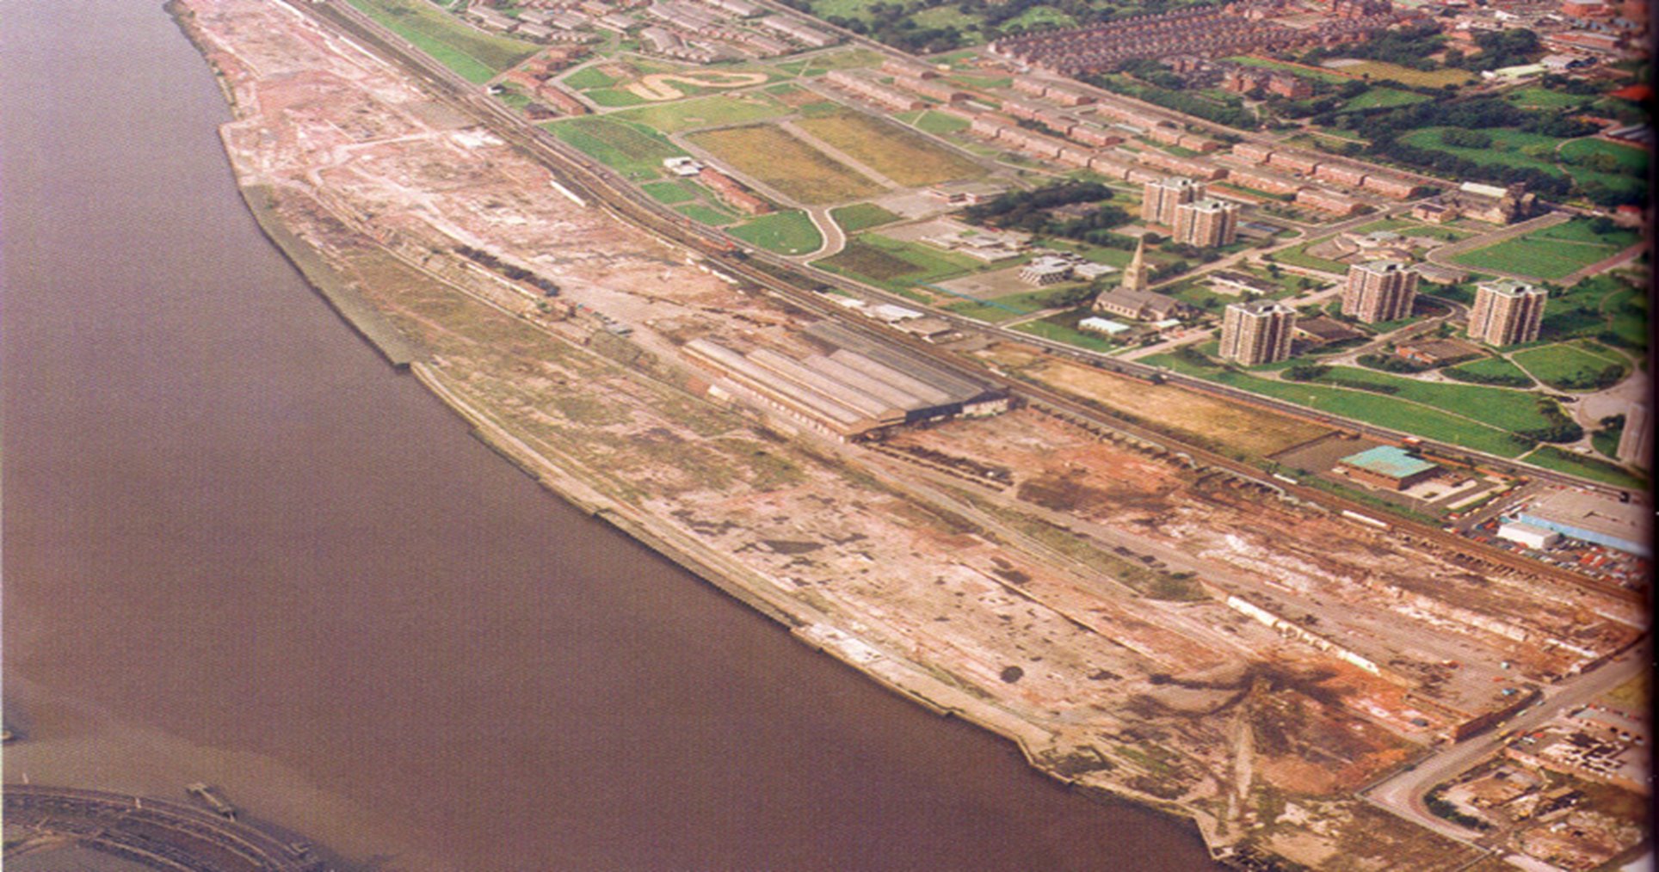
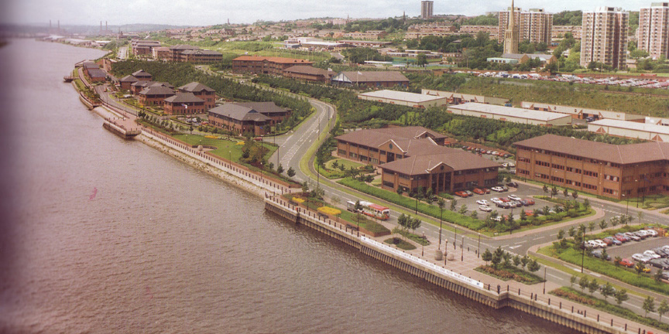
Primjeri dobre prakse – Newcastle, UK

Slide 21
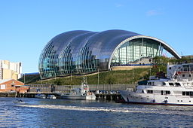
Primjeri dobre prakse – Newcastle, UK
Stvoreni projekti osposobljvanja lokalnog stanovništva za potrebne poslove (u građevini, za djelatnosti koje su se otvarale na ovim lokacijama)
Razvoj programa za potpore kreativnim industrijama na tom području
Razvoj turističkih lokacija i atrakcija na tom području

Slide 22

ITU za Urbano područje Pula
Bazira se na provedbi STRATEGIJE RAZVOJA URBANOG PODRUČJA PULA
Tri strateška cilja za ostvariti:
Cilj 1: RAZVIJATI ZELENO I PAMETNO URBANO PODRUČJE
Cilj 2: KORISTITI KULTURNU BAŠTINU ZA OSNAŽIVANJE RAZVOJA URBANOG P.
Cilj 3: OSNAŽIVATI UKLJUČIVOST URBANOG PODRUČJA

Slide 23
ESF projekti za ITU mehanizam UPP
Napravljena informativni poziva od strane ITU PT UPP za prijavu projektnih ideja za financiranje iz ITU mehanizma:
Posljednjih popis čine prijavljena projekta u svih 5 SC OP ULJP:
  SPECIFIČNI CILJ 8ii1 – 3 projekata/operacija
  SPECIFIČNI CILJ 9i1 – 6 projekta
  SPECIFIČNI CILJ 9iv2 – 6 projekata
  SPECIFIČNI CILJ 10iii3 – 8 projekta
  SPECIFIČNI CILJ 10iv1 - 2 projekta

Slide 24
1.Nedostaje integracija sa EFRR/KF projektima
Postojeći prijavljeni projekti ne uključuju (ili nije vidljivo) integraciju sa planiranim ulaganjima u okviru EFRR/KF u UPP
PULA | SC 7ii2 - Povećanje broja putnika u javnom prijevozu | Nabava SPP autobusa i izgradnja SPP punionice | SP
PULA | SC 6c1 - Povećanje zapošljavanja i turističkih izdataka kroz unaprjeđenje kulturne baštine | Revitalizacija kulturne baštine u urbanom području Pula | GS - ograničeni poziv privremeni
PULA | SC 3a2 - Omogućavanje povoljnog okruženja za razvoj poduzetništva | Investicije u razvoj poslovne infrastrukture i poduzetničkih inkubatora na urbanom području Pula | GS - otvoreni poziv privremeni
PULA | SC 6e2 - Obnova brownfield lokacija | Obnova brownfield područja u urbanom području Pula | GS - ograničeni poziv trajni
PULA | SC 3a2 - Omogućavanje povoljnog okruženja za razvoj poduzetništva | Program za inovativno poduzetništvo u Puli | GS - otvoreni poziv trajni

Slide 25
2. (Ne)prihvatljivost pojedinih prijavljenih projekata
Potrebno je uskladiti u potpunosti projekte sa uvjetima prihvatljivosti u okviru OP ULJP-a što uključuje:
  Privatljivost aktivnosti koja se planira provesti
  Prihvatljivost ciljanih skupina (koje primaju potporu)
  Prihvatljivost korisnika projekta (prijavitelja)
Pojedini prijavljeni projekti nisu prihvatljivi odnosno uvjetno su prihvatljivi na temelju onoga što je napisano.

Slide 26
3. Ponavljanje istih tipova projekata/aktivnosti za istu ciljanu skupinu od strane različitih prijavitelja
Primjetno je kako u gotovo svakom SC se ponavljaju projekti/aktivnosti od različitih prijavitelja.
Pitanje isplativosti i/ili provedivosti takvog parcijalnog i nestrateškog pristupa rješavanju problema pojedinih ciljanih skupina.
Predlaže se objedinjavanje, kreiranje zajedničkih partnerskih projekata ovih prijavitelja ili jasnije definiranje podskupina u okviru navedenih skupina i/ili točno geografsko pozicioniranje kako se ne bi duplicirale aktivnosti na istom području

Slide 27
4. Nedostatak dodane vrijednosti prijavljenih projekta
Izbjegavati dupliranje aktivnosti koje se već provode (npr. mjere aktivne politike tržišta rada kroz HZZ ili davanje potpore poduzetnicima početnicima kroz PPI-eve na području) kroz isticanje dodanih vrijednosti projekata (inovativni pristup rješavanju problema, kombinacija mjera koja ne postoji na području, integracija sa EFRR/KF ulaganjem) u odnosu na radovne aktivnosti

Slide 28
Potencijalni projekti – prijedlozi i rasprava
Inicijative s većim utjecajem – više partnera, više korisnika;
Ključni integracijski projekti – 1-2 projekta po investiciji u fizičku infrastrukturu;
Lokalna partnerstva – projekti kao rezultat konsenzusa ključnih dionika;
Dugovoročni projekti edukacije;
Pilotiranje socijalnih inovacija koje prate velike investicije.

